Slide 1
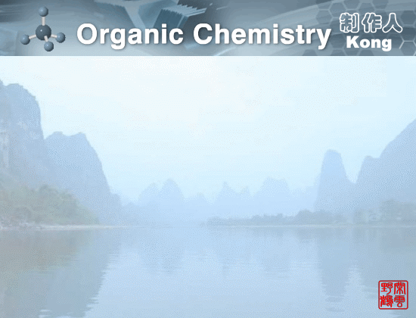

♦含硫和含磷有机化合物的类型和命名；
♦含硫有机化合物的制法和性质；
♦有机硫试剂在合成上的应用；
♦膦、季钅
粦盐的制法和性质；
♦硫、磷叶立德在有机合成中的应用。
♦有机硫试剂在合成上的应用；
♦Wittig试剂在合成上的应用。

Slide 2

１ 硫、磷的电子构型
O：1s²2s²2p⁴
S：1s²2s²2p⁶3s²3p⁴3d⁰
N：1s²2s²2p³
P：1s²2s²2p⁶3s²3p³3d⁰
硫、磷电子构型的特点：
①价电子构型和氧、氮相似，可形成相似的化合物，但在性质上存在着明显的差别。
②存在3d空轨道，由于这些d轨道的存在和参与成键，可形成不同于氧、氮的高价化合物。

Slide 3
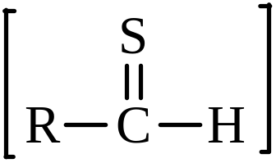
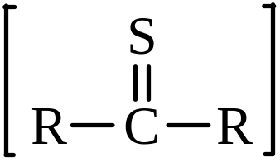
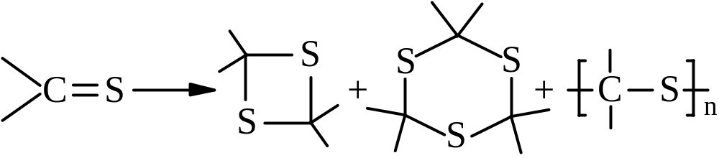
２ 成键特征
利用3p轨道形成π键：
硫原子可形成和羰基相似的基团，但都很不稳定，易聚合成只含σ键的化合物。

Slide 4
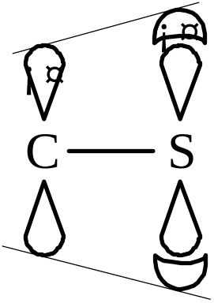
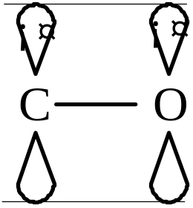
原因：硫的3p轨道比较扩散，与碳的2p轨道不能有效重叠，所以3p轨道形成的π键不稳定。
磷原子的3p轨道更难形成π键。

Slide 5
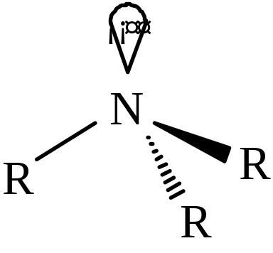
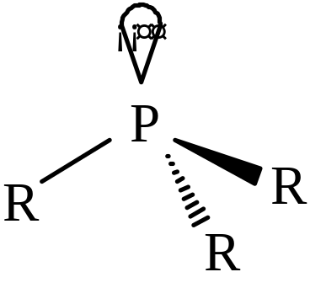
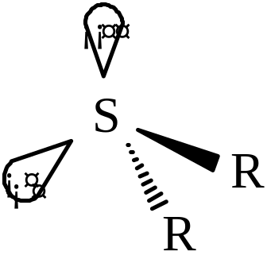
利用3s、3p的sp³杂化轨道形成σ键：
硫和磷都能形成具有四面体结构的化合物，结构与胺相似。
胺
膦
硫醚

Slide 6

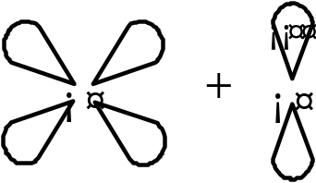
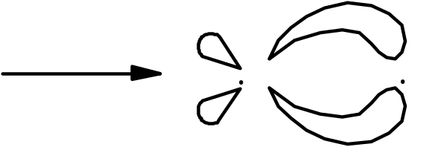

利用3d轨道成键：
方式①：价电子越迁到3d轨道上，形成由s、p、d的杂化轨道，以σ键形成高价化合物。
SF₆
PCl₅、P(C₆H₅)₅
硫：sp³d²杂化
磷：sp³d杂化
方式②：利用3d空轨道来接受外界提供的未成键电子对，形成d-pπ键。
2p
3d

Slide 7

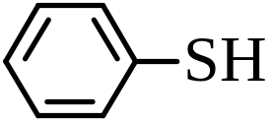



１ 结构类型
(1) 二价硫化合物
醇、酚、醚的相似物，基团—SH称为巯基。
硫醇
硫酚
硫醚
二硫化物，是过氧化物的相似物。

Slide 8
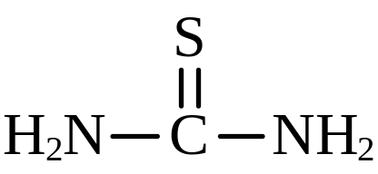
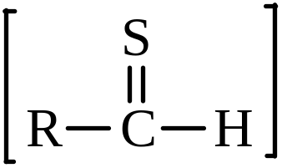
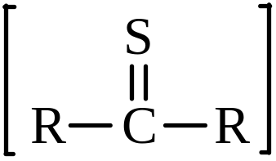
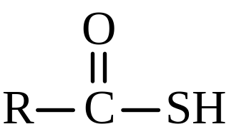
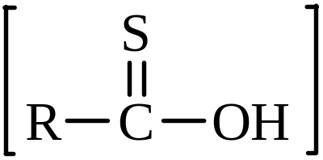
含C = S键的化合物，硫醛、硫酮极不稳定。
硫脲
硫醛
硫酮
羧酸的相似物。
硫代羧酸

Slide 9
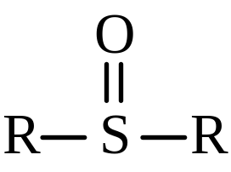
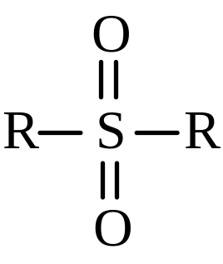
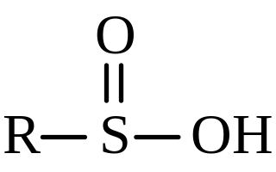
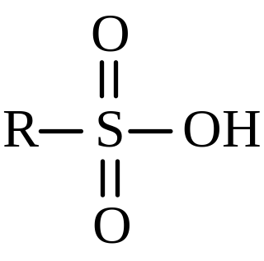
(2) 高价硫化合物
亚砜和砜，可以由硫醚氧化得到。
亚砜
砜
亚磺酸和磺酸，可以由硫醇氧化得到。可看作是烃基取代亚硫酸或硫酸分子中的一个羟基而成的衍生物。
亚磺酸
磺酸

Slide 10
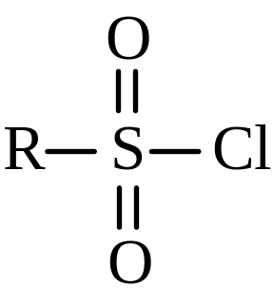
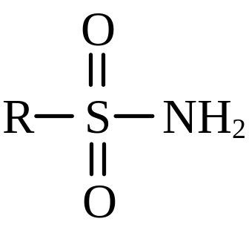
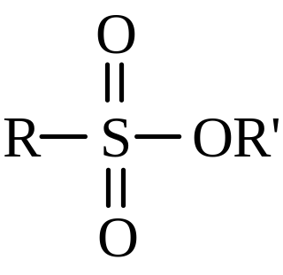
磺酸衍生物，磺酸分子中的羟基被卤素、氨基、烷氧基取代生成的衍生物。
磺酰氯
磺酰胺
磺酸酯

Slide 11



２ 命名
硫醇、硫酚、硫醚，在相应的醇、酚、醚名称前加“硫”字。
甲硫醇
2-丙硫醇
methanethiol
2-propanethiol
2-丙烯-1-硫醇
2-propene-1-thiol

Slide 12


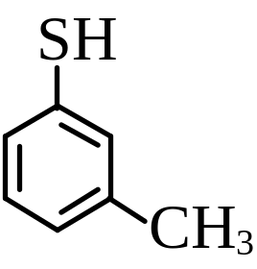
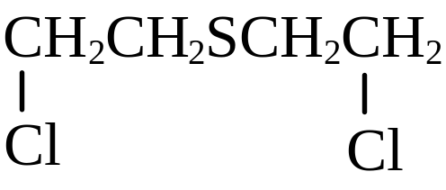
二甲硫醚
甲基异丙基硫醚
dimethyl sulfide
methyl isopropyl sulfide
2,2′-二氯二乙基硫醚
间甲基硫酚
2,2′-dichlorodiethyl sulfide
3-methylthiophenol

Slide 13

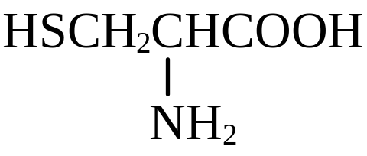
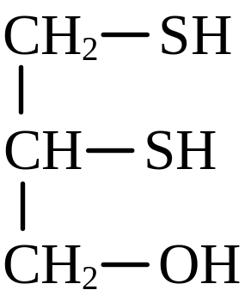
当化合物较复杂或有其他官能团存在时，将巯基—SH作为取代基来命名。
2-巯基乙醇
2-氨基-3-巯基丙酸(半胱氨酸)
2-mercaptoethanol
mercaptoalanine
2,3-二巯基-1-丙醇
2,3-dimercapto-1-propanol

Slide 14
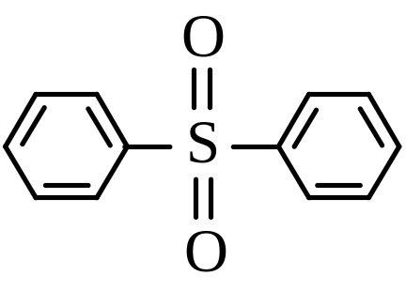
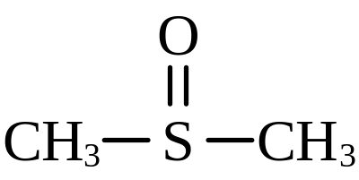
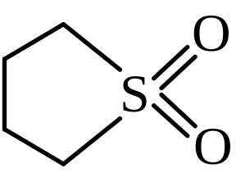
亚砜、砜、磺酸及其衍生物，只要在相应的类名前加上烃基的名称即可。
二甲亚砜
二苯砜
dimethyl sulfoxide(DMSO)
diphenyl sufone
环丁砜
cyclobutyl sulfone

Slide 15

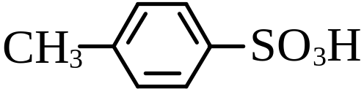
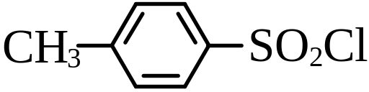
甲磺酸
对甲苯磺酸
methylsulfonic acid
p-methylbenzenesulfonic acid
对甲苯磺酰氯
p-methylbenzenesulfony chloride

Slide 16
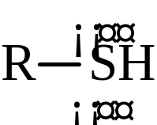
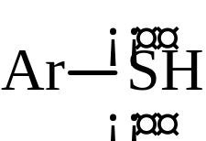
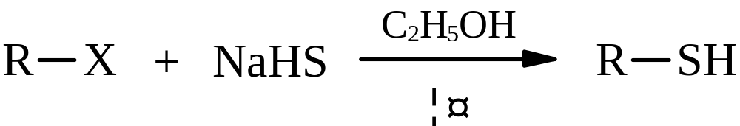
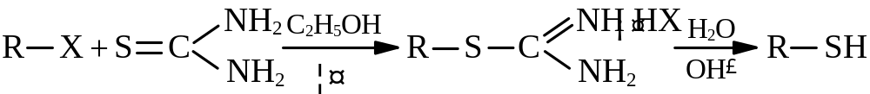
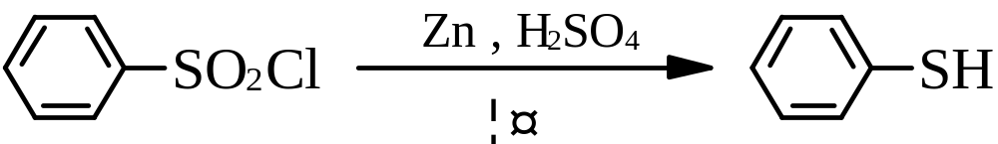
３ 硫醇和硫酚
(1) 结构和制法
异硫脲盐

Slide 17
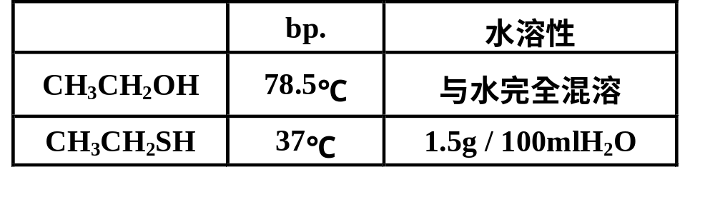
(2) 性质和应用
分子量低的硫醇具有极难聞的臭味。
乙硫醇在空气中浓度为10⁻¹¹g/l即可觉察；
并非所有的含硫化合物都臭。
沸点、水溶性：比相应的醇、酚低得多。

Slide 18
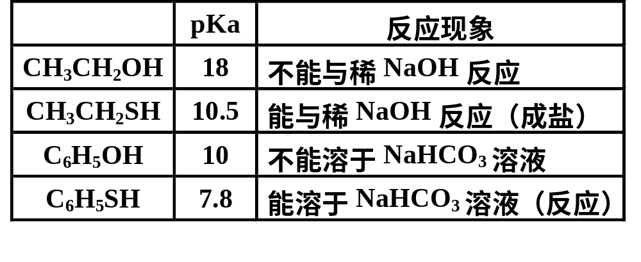
酸性：比醇、酚强得多。
反应可用于硫醇、硫酚的定性检验。

Slide 19
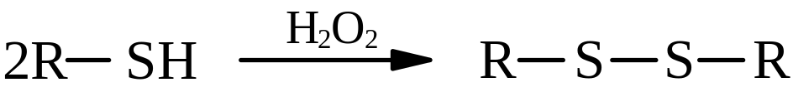
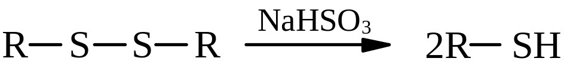
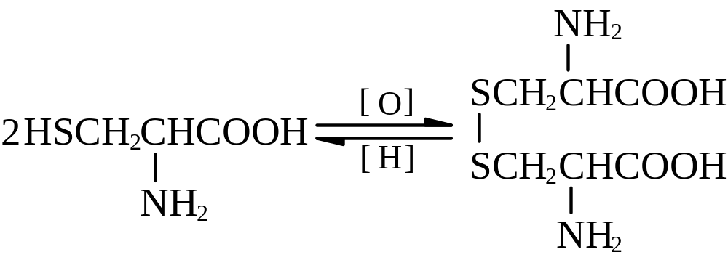
氧化反应：
在生物体内，S—S键对保持蛋白质分子的特殊构型具有重要的作用。
半胱氨酸
胱氨酸

Slide 20
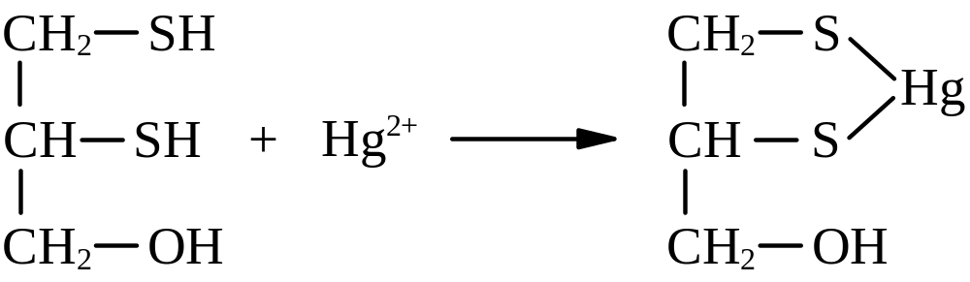
生成重金属络合物：
重金属盐进入体内，会与某些酶的巯基结合使酶丧失生理活性，引起中毒。
医药上常把硫醇作为重金属解毒剂。

Slide 21
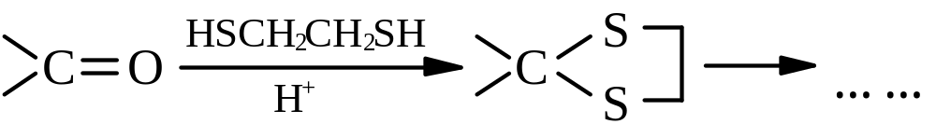
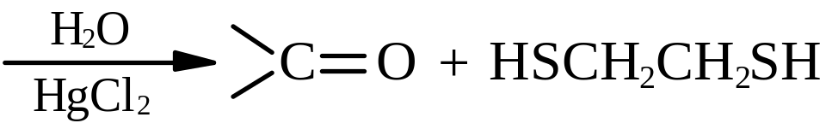
亲核性：RS⁻ > RO⁻
亲核取代：
亲核加成：
在有机合成反应中，硫醇也可用来保护羰基。

Slide 22
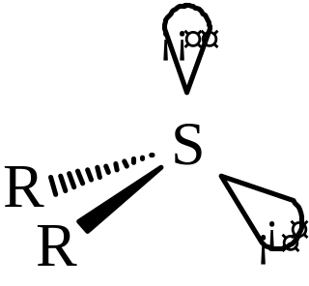
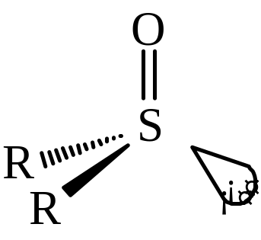
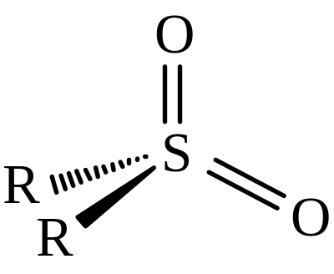

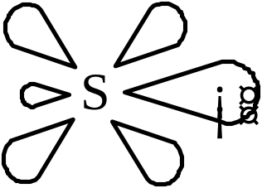


４ 硫醚、亚砜和砜
(1) 分子结构
硫醚
亚砜
砜
3d
2p_{z}
S=O键：
sp³-2p_{x} σ配键
sp³
2p_{z}-3d d—pπ键
2p_{x}

Slide 23



亚砜可以分离出对映异构体，它们在室温下不能互相转化，但在加热或光照下容易外消旋化。
(2) 硫醚的制法

Slide 24




(3) 性质和应用
硫醚的亲核取代反应：
碘化三甲基锍
锍盐与季铵盐类似。可用类似的方法制取锍碱，锍碱的热分解与季铵碱也类似，遵循Hofmann规则。

Slide 25



硫醚的氧化反应：生成亚砜和砜。
二甲亚砜
二甲砜
使用N₂O₄、NaIO₄等作氧化剂，可以使反应停留在亚砜阶段。

Slide 26


二甲亚砜在有机反应中广泛用作非质子极性溶剂。
溶剂：
CH₃OH
DMSO
反应速度：
1
10⁶
二甲亚砜作温和的氧化剂。

Slide 27



１ Raney镍脱硫反应
Raney镍是用50%镍和50%铝组成的合金，用氢氧化钠溶液处理，把其中的铝溶去，剩下具有无数微孔的镍，然后经水洗、醇洗而制成的。

Slide 28


硫代缩醛或硫代缩酮在Raney镍作用下氢解，把羰基还原为亚甲基，是另一种把羰基还原为亚甲基的方法。

Slide 29



２ 含硫碳负离子在有机合成上的应用
在强碱C₄H₉Li或NaH等作用下，能在硫原子相邻的碳上形成负离子。

Slide 30


(1) 亲核取代和亲核加成
含硫碳负离子可以和伯卤代烷发生亲核取代反应，也能和羰基进行亲核加成反应。

Slide 31


二甲亚砜的碳负离子与酯缩合后，用铝汞齐还原，得到α-甲基酮。
β-酮亚砜

Slide 32


(2) 有机合成中的反极性策略

Slide 33







Slide 34


(3) 硫叶立德的反应
硫叶立德
硫叶立德是偶极离子，它在0℃以上不稳定，但在低温下可与醛、酮加成，生成环氧化物。

Slide 35





１ 磺酸
磺酸R—SO₂OH，可看成是H₂SO₄分子中的一个羟基被烃基取代的衍生物。
(1) 结构：
乙磺酸
对甲苯磺酸

Slide 36



(2) 制法：
脂肪族磺酸，可以由硫醇的氧化来制取，或者由卤代烷和NaHSO₃亲核取代反应得到；芳香族磺酸，由芳烃直接磺化得到。

Slide 37

(3) 性质和应用
磺酸都是水溶性的强酸，磺酸基是亲水基团。
常在合成洗涤剂、染料和药物中引入磺酸基。
将磺酸基引入高分子化合物中，用来合成强酸型离子交换树脂。

Slide 38


在有机合成上利用磺化反应来占位。

Slide 39


２ 磺酸衍生物
磺酸分子中的羟基被卤素、氨基、烷氧基取代时，生成磺酸衍生物。它们的反应方式和羧酸衍生物相似。
可利用磺酸和PCl₃或PCl₅共热制备磺酰氯，芳香族磺酰氯也可由芳烃和氯磺酸作用制备。
(1) 磺酰氯：

Slide 40


磺酰氯与水、醇、胺等亲核试剂的作用不如羧酸的酰氯活泼。
苯磺酸很稳定，不易被还原。但磺酰氯相当容易被还原。

Slide 41



(2) 磺酸酯：
可由磺酰氯醇解制备。
磺酰氧基是一个很好的离去基团。

Slide 42


(3) 磺酰胺：
磺酰胺可由磺酰氯与氨或胺作用(氨解)得到。
磺酰胺的水解比羧酸的酰胺慢得多。

Slide 43


磺酰胺氮上的H具有酸性。
磺胺药物：
杀菌原理
叶酸

Slide 44








１ 分类
PH₃的衍生物：
伯膦
仲膦
叔膦
季钅
粦盐
H₃PO₃的衍生物：
亚磷酸
烃基亚膦酸
二烃基次亚膦酸

Slide 45





亚磷酸酯
烃基亚膦酸酯
二烃基次亚膦酸酯
烃基亚膦酰氯
烃基亚膦酰胺

Slide 46





H₃PO₄的衍生物：
磷酸
烃基膦酸
二烃基次膦酸
膦烷：
五苯基膦
亚甲基三苯基膦

Slide 47



２ 命名
膦、各类膦酸
三苯基膦
苯基膦酸
triphenylphosphine
phenylphosphonic acid
二甲基次亚膦酸
dimethylphosphinous acid

Slide 48


各类膦酸的酯
O,O-二乙基磷酸酯
O,O-二乙基苯膦酸酯
O,O-diethylphosphate
O,O-diethylphenylphosphonate

Slide 49


O-甲基苯基亚膦酸酯
O-异丙基甲基氟膦酸酯
O-methylphenylphosphinate
O-isopropyl methylphosphonofluoridoate

Slide 50


各类膦酸的酰卤和酰胺
二苯基次亚膦酰氯
苯基膦酰二胺
diphenylphosphinous chloride
phenylphosphonic diamide
命名时字的读音和用法：
膦：音lìn；
钅
粦：音lǐn；
磷：音lín；
亚；
次。

Slide 51


３ 膦和季钅
粦盐
(1) 膦的制备
格氏试剂和PCl₃发生取代反应。
1
:
1

Slide 52


傅-克反应
(2) 膦的氧化反应
氧化叔胺不如氧化叔膦稳定，它可以被叔膦脱氧还原为胺。

Slide 53
(3) 形成季钅
粦盐的反应
膦的亲核性比胺强，亲核性顺序：
R₃N < R₂NH < RNH₂；
R₃P > R₂PH > RPH₂
原因：
①磷原子比氮原子体积大；
②膦分子中的键角比胺的小。
C—P—C键角：99º；
C—N—C键角：108º
溴化甲基三苯基钅
粦

Slide 54


(4) Wittig试剂(磷叶立德)及其应用
结构：可用双键式或偶极式两种方式表示。
Wittig试剂制取：
①制Wittig试剂不能用三级卤代烃(无α-氢)；
②Wittig试剂对水，空气极敏感，受热易分解。

Slide 55





Wittig反应：
特点：
①可以在缓和的条件下进行，
②具有高度选择性，
③不发生重排。

Slide 56


广泛用于烯烃的合成，特别是合成具有一定构型的天然产物。
例1.

Slide 57
在α-碳上有吸电子基团时，可以使用较弱的碱脱去α-氢。
例2.

Slide 58


４ 有机磷农药
有机磷杀虫剂的作用：是破坏胆碱酯酶的正常生理功能，而引起中毒以致死亡。
乙酰胆碱
胆碱
有机磷农药合成。

